Slide 1
试题管理子系统
宋长进
11201231873
07111201

Slide 2
需求分析
用例设计
系统原型设计
类的设计
时序图设计
数据库表的设计

Slide 3
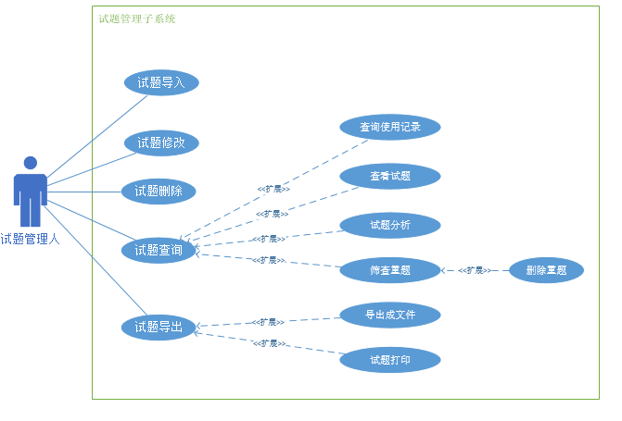
用例图

Slide 4
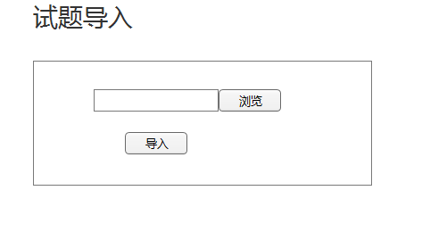
系统原型

Slide 5
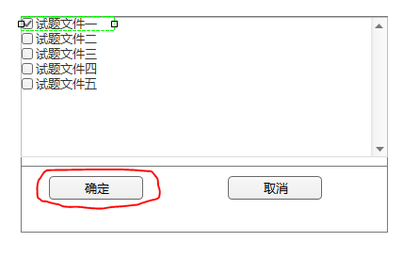
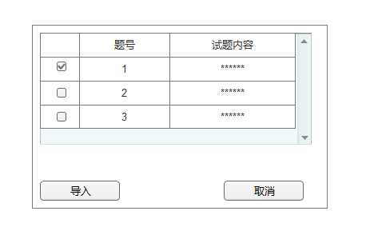

Slide 6
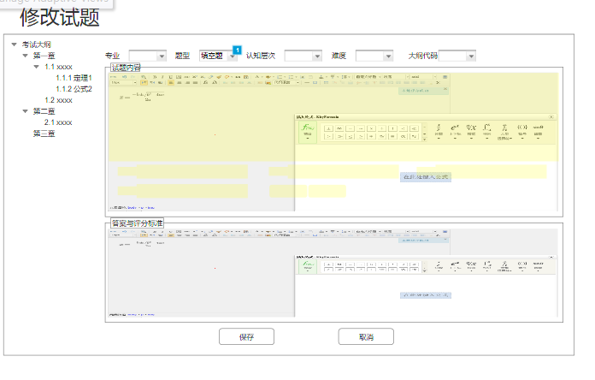

Slide 7
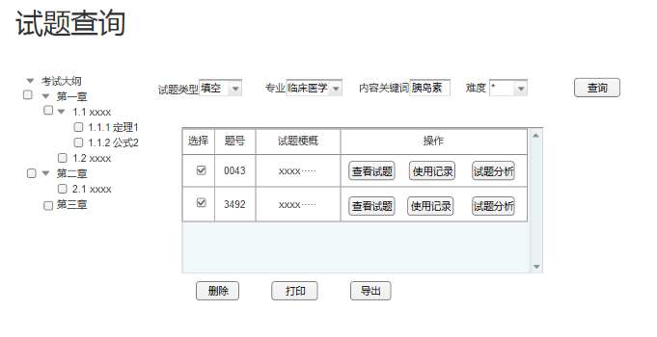

Slide 8
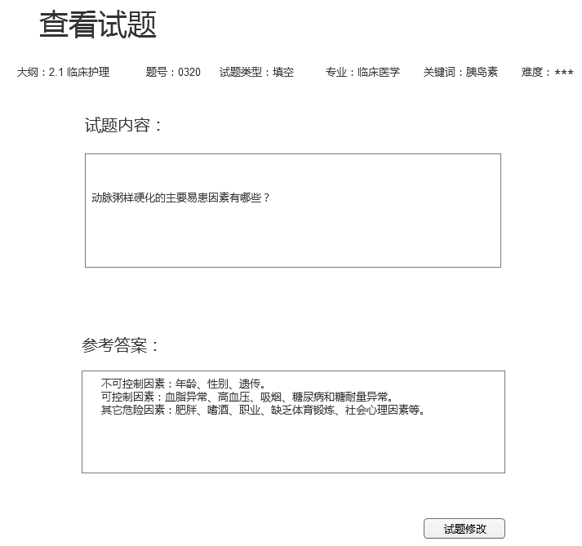

Slide 9
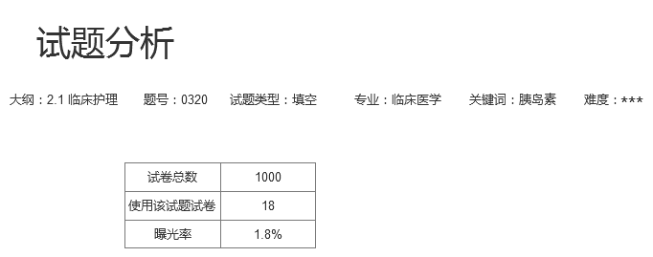

Slide 10
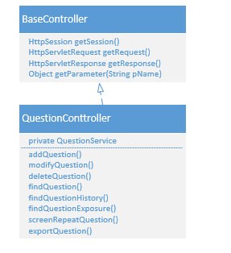
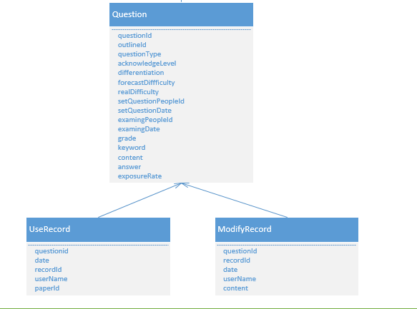
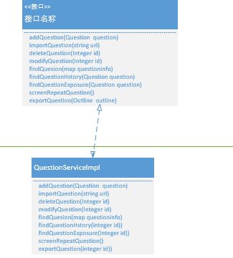

Slide 11
时序图
删除试题
修改试题
查询试题
导入试题
查询历史记录
试题分析
筛查重题
导出试题
查看试题

Slide 12
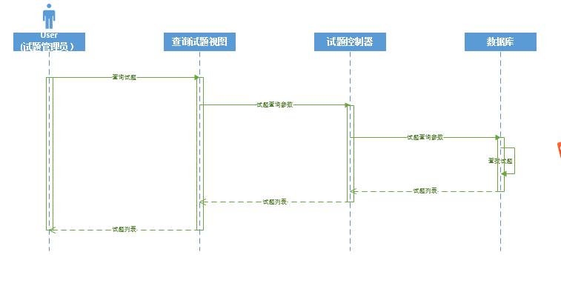
时序图

Slide 13
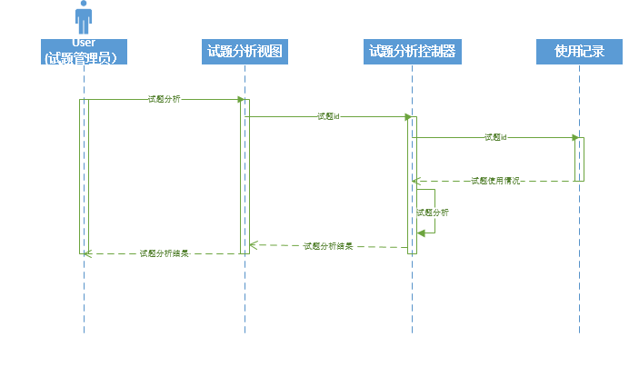

Slide 14
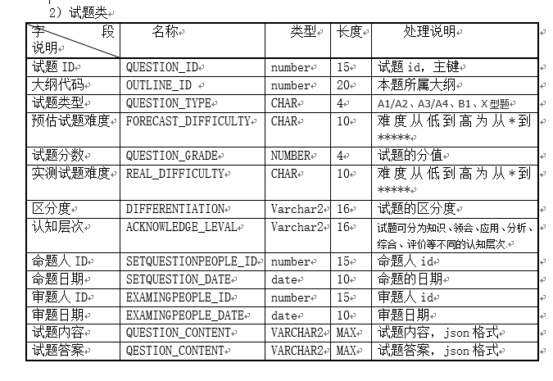
数据结构

Slide 15



